Slide 1


Áp dụng mô hình Canvas trong
dự án rau thủy canh

Slide 2
Thành viên

Slide 3

NỘI DUNG CHÍNH
01
02 Click để
03 Click để
04 Click để
05 Click để
06 Click để
07 Click để
08 Click để

Slide 4

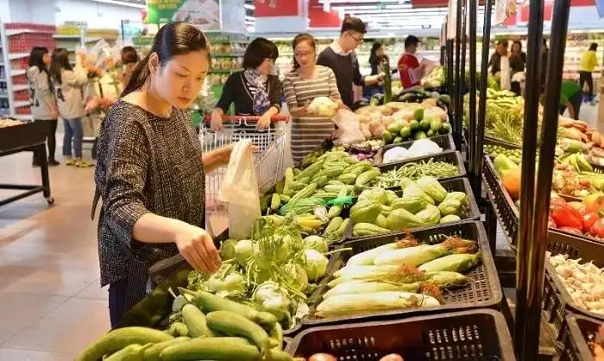
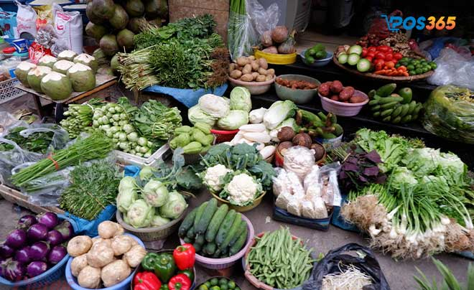
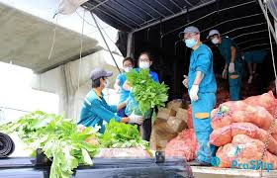
1.Đối tác chính
Nhà cung ứng
Nhà phân phối
Nhà bán lẻ
Nhà cung cấp dịch vụ

Slide 5
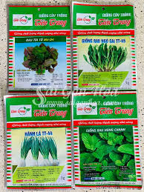

1.1 Nhà cung ứng
Nhà cung ứng hạt giống chất lượng cao và phân bón hữu cơ.
Các nhà sản xuất hoặc nhà cung ứng vật liệu trồng rau thủy
canh như substrates (chất lượng phủ bì), hệ thống tưới tiêu, đèn
LED và các thiết bị khác.

Slide 6
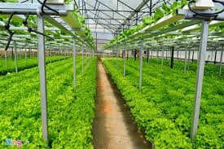

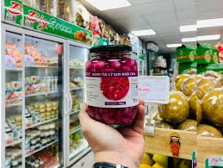
1.2 Nhà phân phối
Các nông trại theo mô hình rau thủy canh khác.
Các hội chợ và lễ hội về sức khỏe xanh.
Các công ti thực phẩm sạch

Slide 7
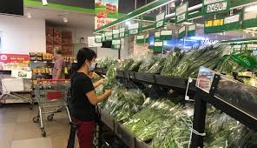
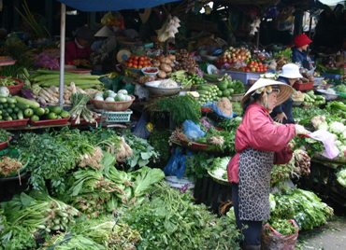

1.3 Nhà bán lẻ
Chợ (các tiểu thương vừa và nhỏ)
Cửa hàng tiện lợi (Family Mart, Circle K, Co.op Food, Satrafoods,…)
Siêu thị
Các cửa hang trực tuyến
Các cửa hang thực phẩm sạch
.

Slide 8

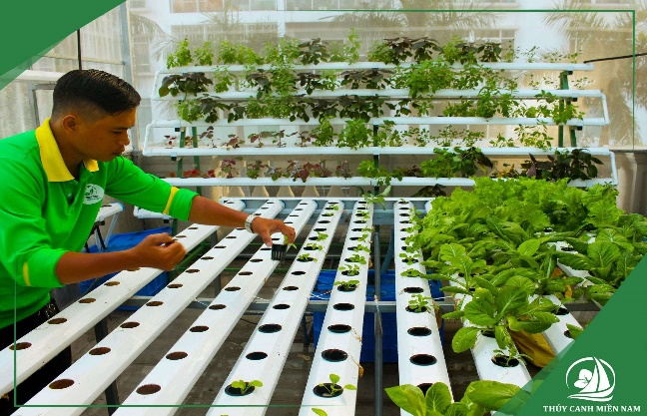
1.4 Nhà cung cấp dịch vụ
Dịch vụ vận chuyển và logistic: Hỗ trợ vận chuyển sản phẩm từ nông trại đến điểm bán hàng.
Dịch vụ maketing và quảng cáo: Hỗ trợ quảng bá thương hiệu và sản phẩm, tăng cường sự nhận
thức và tiếp cận khách hàng.
Dịch vụ kỹ thuật: Hỗ trợ cung cấp các dịch vụ kỹ thuật như lắp đặt và bảo trì hệ thống thủy canh,
tư vấn về kỹ thuật trồng trọt và chăm sóc cây trồng.

Slide 9
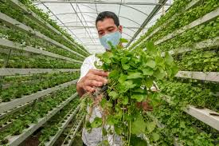
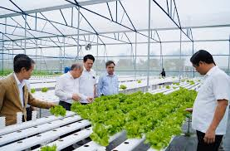
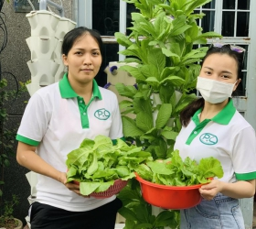
2.Hoạt động trọng yếu
Nghiên cứu và phát triển
Quản lí sản xuất
Tiếp thị bán hàng

Slide 10
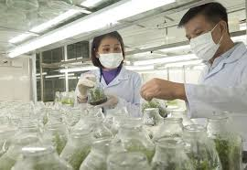
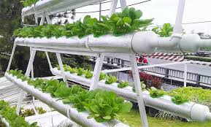
2.1 Nghiên cứu và phát triển
Nghiên cứu về các phương pháp trồng rau thủy canh hiệu quả và bền vững
Phát triển các giải pháp công nghệ mới để tối ưu hóa sản xuất và tăng cường chất
lượng sản phẩm

Slide 11
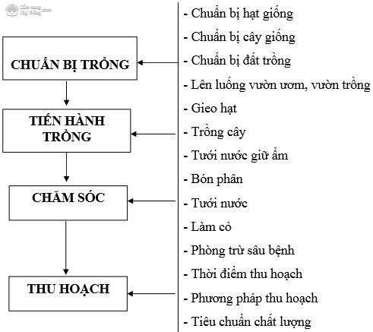
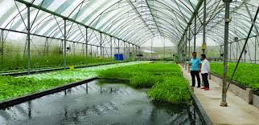
2.2 Quản lí sản xuất
Quản lý quá trình sản xuất từ việc chọn giống, gieo trồng, chăm sóc, thu hoạch đến đóng gói sản phẩm.
Đảm bảo tuân thủ các tiêu chuẩn an toàn thực phẩm và các quy định pháp luật.

Slide 12
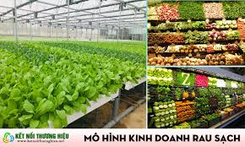

2.3 Tiếp thị bán hàng
Xây dựng chiến lược tiếp thị và quảng cáo để quảng bá sản phẩm và thu hút khách hàng.
Tạo ra kênh phân phối đa dạng để sản phẩm dễ tiếp cận hơn với khách hàng.

Slide 13
Click để nhập
Hãy thay thế nội
Hãy thay thế nội
Hãy thay thế nội
Hãy thay thế nội
Hãy thay thế nội

Slide 14
Click để nhập
Thay thế nội
Thay thế nội
Thay thế nội
01
02
03
Vui lòng thay thế nội dung văn bản, sửa
Vui lòng thay thế nội dung văn bản, sửa
Vui lòng thay thế nội dung văn bản, sửa

Slide 15
PHẦN HAI
Click để nhập
Nhập nội dung
Nhập nội dung
Nhập nội dung

Slide 16
Click để nhập
Click để nhập
Vui lòng thay thế nội dung văn bản, sửa đổi nội dung văn bản
Click để nhập
Vui lòng thay thế nội dung văn bản, sửa đổi
Click để nhập
Vui lòng thay thế nội dung văn bản, sửa đổi nội dung văn bản

Slide 17
Click để nhập
Click để nhập
Click để nhập
Vui lòng thay thế nội dung văn bản, sửa đổi nội dung văn bản hoặc sao chép trực tiếp nội dung của bạn tại đây.
Vui lòng thay thế nội dung văn bản, sửa đổi nội dung văn bản hoặc sao chép trực tiếp nội dung của bạn tại đây.

Slide 18
MỘT PHẦN BA
Click để nhập
Nhập nội dung
Nhập nội dung
Nhập nội dung

Slide 19
Click để nhập
Click để nhập
Click để nhập
Vui lòng thay thế nội dung văn bản, sửa đổi nội dung văn bản hoặc
Vui lòng thay thế nội dung văn bản, sửa đổi nội dung văn bản hoặc
Click để nhập
Click để nhập
Vui lòng thay thế nội dung văn bản, sửa đổi nội dung văn bản hoặc
Vui lòng thay thế nội dung văn bản, sửa đổi nội dung văn bản hoặc

Slide 20
Click để nhập
Vui lòng thay thế nội dung văn bản, sửa đổi nội dung văn bản hoặc sao chép trực tiếp nội dung của bạn tại đây. Sửa đổi nội dung văn bản hoặc sao chép trực tiếp
Click để nhập
Vui lòng thay thế nội dung văn bản, sửa đổi nội dung văn bản hoặc sao chép trực tiếp nội dung của bạn tại đây. Sửa đổi nội dung văn bản hoặc sao chép trực tiếp
Click để nhập
Vui lòng thay thế nội dung văn bản, sửa đổi nội dung văn bản hoặc sao chép trực tiếp nội dung của bạn tại đây. Sửa đổi nội dung văn bản hoặc sao chép trực tiếp
Click để nhập

Slide 21
PHẦN BỐN
Click để nhập
Nhập nội dung
Nhập nội dung
Nhập nội dung

Slide 22
Click để nhập
Click để nhập
Click để nhập
Vui lòng thay thế nội dung văn bản, sửa đổi nội dung văn bản
Vui lòng thay thế nội dung văn bản, sửa đổi nội dung văn bản

Slide 23
Click để nhập
Hãy thay thế nội dung văn bản và
Vui lòng thay thế nội dung văn bản, sửa đổi nội dung
Vui lòng thay thế nội dung văn bản, sửa đổi nội dung
Vui lòng thay thế nội dung văn bản, sửa đổi nội dung
Vui lòng thay thế nội dung văn bản, sửa đổi nội dung
Vui lòng thay thế nội dung văn bản, sửa đổi nội dung

Slide 24
cảm ơn đã
Hãy thay thế nội dung văn bản

